Slide 1
Лекция 4 Линейная регрессия
Факультет компьютерных наук
НИС "Анализ данных в Python"
Москва 2024
Преподаватель: Меликян Алиса Валерьевна, amelikyan@hse.ru
кандидат наук, доцент Департамента программной инженерии

Slide 2
Регрессионный анализ
НИС "Анализ данных в Python"
Лекция 4
Линейная регрессия
Позволяет выявить статистическую взаимосвязь между исследуемыми переменными и математическую формулу функции зависимости переменных. Результаты регрессионного анализа могут быть использованы для прогнозирования изменения значений количественной переменной. Использование результатов регрессионного анализа для прогнозирования предполагает ряд ограничений:
1. Необходимо убедиться не только в статистической, но и в каузальной взаимосвязи двух переменных;
2. Необходимо убедиться, что внешние эффекты не оказывают влияния на изменение одной из переменных.

Slide 3
Простая линейная регрессия
НИС "Анализ данных в Python"
Лекция 4
Линейная регрессия
Позволяет выразить линейную связь между переменными в виде уравнения прямой:
Y = a + b ⋅ X
где X – независимая переменная (предиктор);
Y – зависимая переменная;
a, b – постоянные величины (параметры модели).
Параметры модели определяются с помощью метода наименьших квадратов. Для того, чтобы оценить насколько хорошо прямая выражает связь между переменными, полезно изучить диаграмму рассеяния, чтобы убедиться в наличии линейной связи и обнаружить выбросы, которые могут существенно исказить результат.

Slide 4
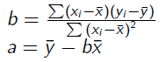
Простая линейная регрессия: пример расчёта
НИС "Анализ данных в Python"
Лекция 4
Линейная регрессия
X | Y
1 | 5
2 | 3
4 | 4
7 | 6
9 | 12
Y = 0,8*X + 2

Slide 5
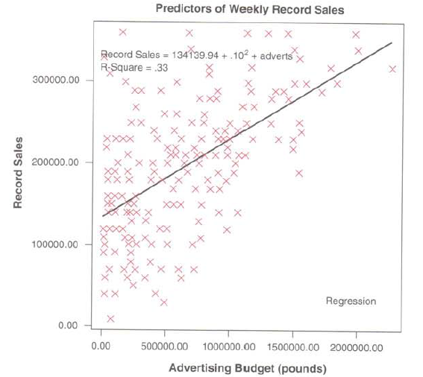
Диаграмма рассеяния с регрессионной прямой
НИС "Анализ данных в Python"
Лекция 4
Линейная регрессия

Slide 6
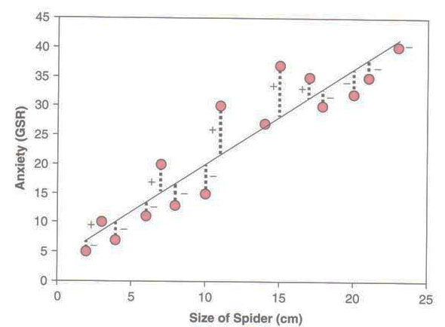
Метод наименьших квадратов
НИС "Анализ данных в Python"
Лекция 4
Линейная регрессия
Остатки – отклонения между реальными и предсказанными моделью значениями зависимой переменной. Могут принимать нулевые, отрицательные и положительные значения.

Slide 7
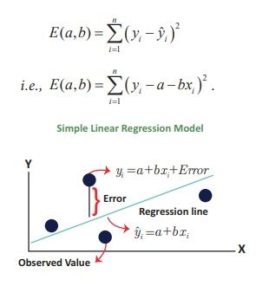
Метод наименьших квадратов
НИС "Анализ данных в Python"
Лекция 4
Линейная регрессия
Цель – подобрать такие параметры модели a и b, чтобы минимизировать квадраты отклонений реальных и предсказанных значений зависимой переменной.

Slide 8
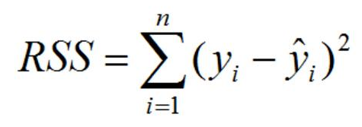
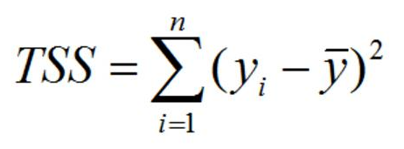
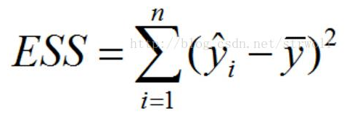
Три вида сумм квадратов
НИС "Анализ данных в Python"
Лекция 4
Линейная регрессия
Сумма квадратов остатков (Residual Sum of Squares) – RSS
Общая сумма квадратов (Total Sum of Squares) – TSS
Объяснённая сумма квадратов (Explained Sum of Squares) – ESS
TSS = RSS + ESS

Slide 9
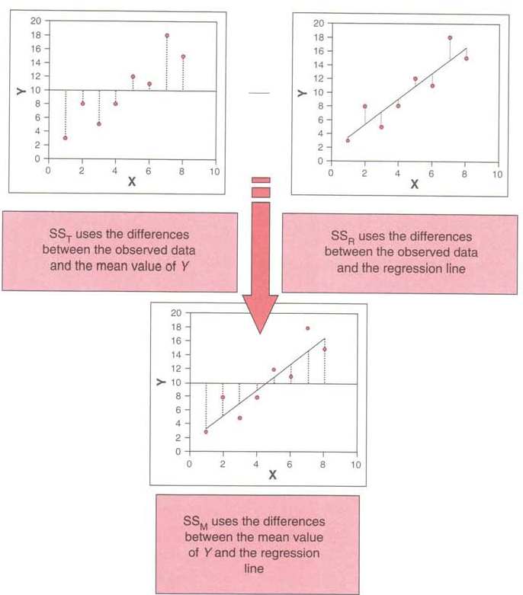
НИС "Анализ данных в Python"
Лекция 4
Линейная регрессия

Slide 10
Множественная линейная регрессия
НИС "Анализ данных в Python"
Лекция 4
Линейная регрессия
В регрессионном анализе участвуют несколько независимых переменных. Уравнение регрессии принимает вид:
Y = a + b₁ ⋅ X₁ + b₂ ⋅ X₂ + … + b_{n} ⋅ X_{n}
Независимые переменные могут коррелировать между собой (мультиколлинеарность), что необходимо учитывать при определении коэффициентов уравнения регрессии.

Slide 11
Добавление категориальных переменных в модель
НИС "Анализ данных в Python"
Лекция 4
Линейная регрессия
Если переменная дихотомическая, то можно её добавить в регрессионную модель.
Если переменная имеет больше двух значений необходимо перекодировать её в набор фиктивных переменных, принимающих значения 0 и 1. Создаётся n-1 дихотомическая переменная, где n – число значений, принимаемых переменной.
Не создаётся отдельная переменная для «базовой» или «референтной» категории, т.е. категории, с которой будет происходить сравнение остальных категорий. Эта может быть любая категория. Если нет предпочтений, то можно выбрать в качестве референтной самую многочисленную группу.

Slide 12
Создание дамми-переменных
НИС "Анализ данных в Python"
Лекция 4
Линейная регрессия
Исходная переменная «уровень образования» принимает следующие значения: нет (1), среднее (2), высшее (3), послевузовское (4). Можно выбрать высшее образование как референтную группу.
Уровень образования
Высшее
Нет
Среднее
Послевузовское
Высшее
Среднее
Ed1 | Ed2 | Ed3
0 | 0 | 0
1 | 0 | 0
0 | 1 | 0
0 | 0 | 1
0 | 0 | 0
0 | 1 | 0

Slide 13
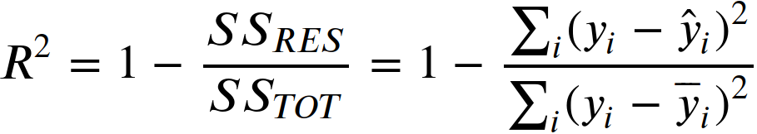
Коэффициент детерминации
НИС "Анализ данных в Python"
Лекция 4
Линейная регрессия
R-squared
Лежит в диапазоне от 0 до 1. Интерпретируется как доля дисперсии зависимой переменной, «объяснённой» независимыми переменными. Иначе говоря – доля объяснённого разброса в общем разбросе значений зависимой переменной.

Slide 14

Скорректированный коэффициент детерминации
НИС "Анализ данных в Python"
Лекция 4
Линейная регрессия
Adj R-squared
Для сравнения моделей с разным числом факторов (независимых переменных) так, чтобы число факторов не влияло на статистику R-квадрат используется скорректированный коэффициент детерминации.
где n — количество наблюдений, а k — количество параметров.

Slide 15
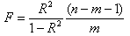
F-статистика
НИС "Анализ данных в Python"
Лекция 4
Линейная регрессия
F-статистика и соответствующий ей уровень значимости позволяют оценить статистическую значимость регрессионной модели. Проверяется нулевая гипотеза о том, что все коэффициенты регрессии равны нулю. В этом случае модель не имеет предсказательной силы. По сути, F-тест сравнивает вашу модель с моделью среднего (содержит только константу, предсказывает все значения зависимой переменной на основе среднего значения) и позволяет понять произойдёт ли значимое улучшение точности предсказания при добавлении в модель предикторов.

Slide 16
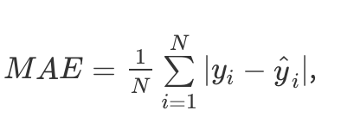
Средняя абсолютная ошибка (Mean Absolute Error)
НИС "Анализ данных в Python"
Лекция 4
Линейная регрессия
Рассчитывается как среднее абсолютных разностей между фактическим значением зависимой переменной и значением, предсказанным моделью.
где N — число наблюдений,
y_{i} — ффактическое значение зависимой переменной для i-го наблюдения,
ŷ_{i} — предсказанное моделью значение зависимой переменной .

Slide 17
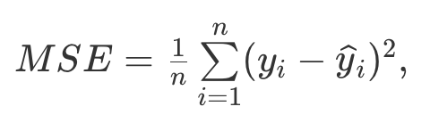
Среднеквадратичная ошибка (Mean Squared Error)
НИС "Анализ данных в Python"
Лекция 4
Линейная регрессия
Применяется в случаях, когда требуется подчеркнуть большие ошибки и выбрать модель, которая дает меньше именно больших ошибок. Большие значения ошибок становятся заметнее за счет квадратичной зависимости.
где n — количество наблюдений,
y_{i} — ффактическое значение зависимой переменной для i-го наблюдения,
ŷ_{i} — предсказанное моделью значение зависимой переменной.

Slide 18
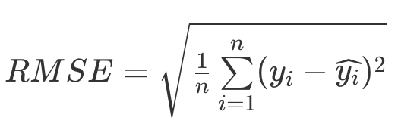
Корень из среднеквадратичной ошибки (Root Mean Squared Error)
НИС "Анализ данных в Python"
Лекция 4
Линейная регрессия
Вычисляется как квадратный корень из MSE.
RMSE также штрафует за большие ошибки, но в отличие от MSE, масштаб ошибки аналогичен исходным данным, что облегчает интерпретацию. Это делает RMSE хорошим выбором для многих практических задач, где важна интерпретируемость результата.

Slide 19


Информационный критерий Акаике
НИС "Анализ данных в Python"
Лекция 4
Линейная регрессия
Применяется для выбора из нескольких альтернативных статистических моделей. Критерий вознаграждает за качество приближения и штрафует за использование излишнего количества параметров модели. Считается, что наилучшей будет модель с наименьшим значением критерия AIC. Абсолютное значение AIC не имеет смысла — он указывает только на относительный порядок сравниваемых моделей.
RSS – Residual Sum of Squares, n – число наблюдений, k – число параметров модели

Slide 20
Оценка регрессионной модели
НИС "Анализ данных в Python"
Лекция 4
Линейная регрессия
Если модель хорошо отражает реальность, то остатки должны появляться случайно (не систематически), подчиняться нормальному распределению и не коррелировать с зависимой переменной.
Мультиколлинеарность – это состояние высокой степени корреляции между независимыми переменными, входящими в модель. Рекомендуется не включать в регрессионную модель связанные между собой независимые переменные. Одним из способов решения проблемы мультиколлинеарности может быть проведение предварительного факторного анализа предикторов.

Slide 21
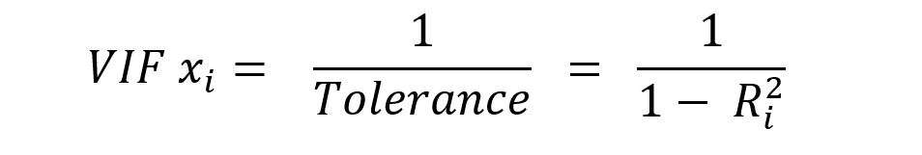
Мультиколлинеарность
НИС "Анализ данных в Python"
Лекция 4
Линейная регрессия
Ситуация высокой корреляции между независимыми переменными. Оценить можно посчитав корреляции между переменными (не должны превышать 0,75) или коэффициент вздутия дисперсии VIF (variance-inflation factor). Показывает силу корреляции переменной с другими независимыми переменными. Для каждой независимой переменной строится регрессия, в которой она является зависимой переменной, а остальные предикторы модели независимыми переменными. Таким образом оценивается процент вариации предиктора, объясняемой другими предикторами. VIF не должен превышать 10. Tolerance = 1 / VIF.

Slide 22
Гетероскедастичность
НИС "Анализ данных в Python"
Лекция 4
Линейная регрессия
Непостоянство дисперсии остатков. Дисперсия остатков не случайна по отношению к зависимой переменной.
Можно выявить на диаграмме рассеяния между стандартизированными остатками и предсказанными значениями зависимой переменной. Графическая зависимость будет указывать на наличие гетероскедастичности.

Slide 23
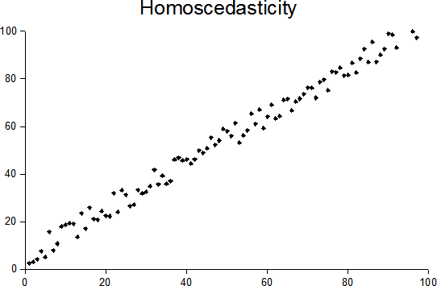
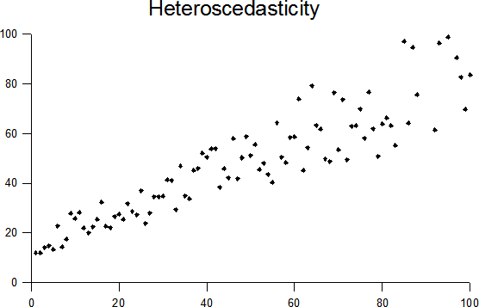
Гетероскедастичность на графике
НИС "Анализ данных в Python"
Лекция 4
Линейная регрессия

Slide 24
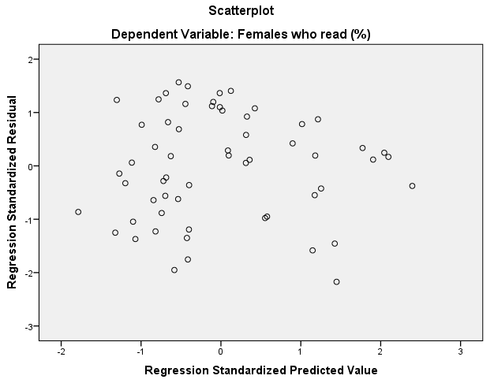
Гетероскедастичность на графике
НИС "Анализ данных в Python"
Лекция 4
Линейная регрессия

Slide 25
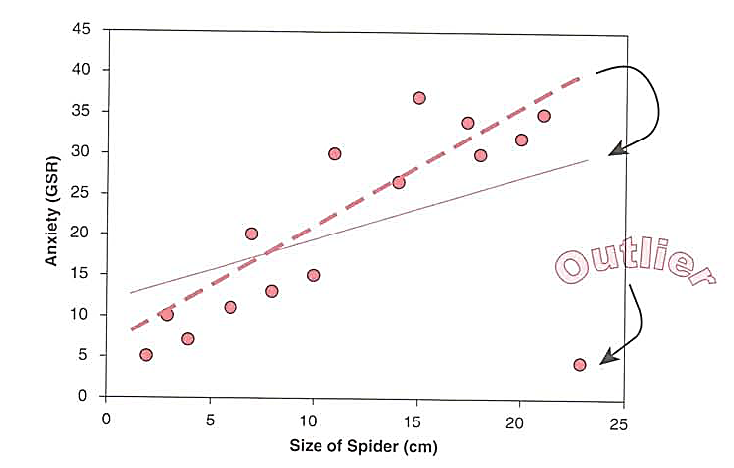
Диагностика модели: выбросы
НИС "Анализ данных в Python"
Лекция 4
Линейная регрессия

Slide 26
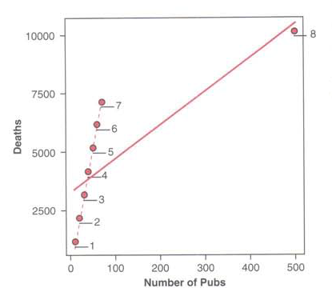
Диагностика модели: влияющие наблюдения
НИС "Анализ данных в Python"
Лекция 4
Линейная регрессия

Slide 27
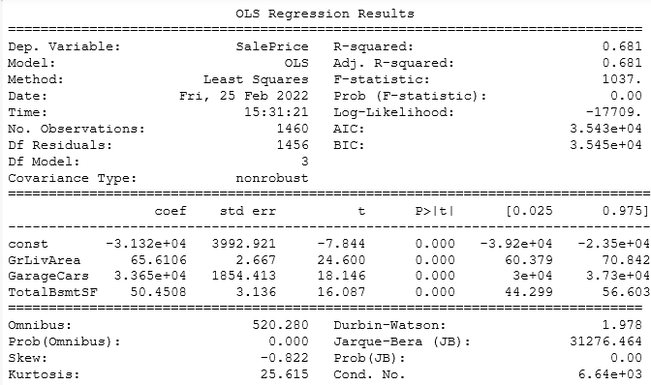
НИС "Анализ данных в Python"
Лекция 4
Линейная регрессия
Константа – значение зависимой переменной, когда все предикторы равны нулю

Slide 28
НИС "Анализ данных в Python"
Лекция 4
Линейная регрессия
Коэффициент при переменной означает, что увеличение её значения на единицу приведёт к росту значения зависимой переменной на 65,6 единиц

Slide 29
НИС "Анализ данных в Python"
Лекция 4
Линейная регрессия
Коэффициенты регрессионной модели, на их основе формируется уравнение регрессии.
Уравнение регрессии: SalePrice = -31320 + 65,6*GrLivArea + 33650*GarageCars + 50,5*TotalBsmtSF

Slide 30
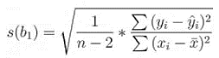
НИС "Анализ данных в Python"
Лекция 4
Линейная регрессия
Стандартные ошибки коэффициентов регрессии

Slide 31

НИС "Анализ данных в Python"
Лекция 4
Линейная регрессия
$t=\frac{coef}{std err}$

Slide 32
НИС "Анализ данных в Python"
Лекция 4
Линейная регрессия
Статистическая значимость коэффициентов регрессии

Slide 33
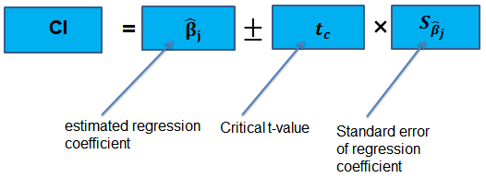
НИС "Анализ данных в Python"
Лекция 4
Линейная регрессия
95% доверительный интервал

Slide 34
НИС "Анализ данных в Python"
Лекция 4
Линейная регрессия
Коэффициент детерминации – модель объясняет 68% вариации значений зависимой переменной

Slide 35
НИС "Анализ данных в Python"
Лекция 4
Линейная регрессия
Модель статистически значима

Slide 36
НИС "Анализ данных в Python"
Лекция 4
Линейная регрессия
Информационный критерий Акаике

Slide 37
НИС "Анализ данных в Python"
Лекция 4
Линейная регрессия
Принудительное включение переменных в модель

Slide 38
НИС "Анализ данных в Python"
Лекция 4
Линейная регрессия
Тест на нормальность остатков, их распределение отличается от нормального

Slide 39
НИС "Анализ данных в Python"
Лекция 4
Линейная регрессия
Симметричность и пологость распределения остатков

Slide 40
НИС "Анализ данных в Python"
Лекция 4
Линейная регрессия
Тест на гомоскедастичность. Значения должны быть в диапазоне от 1 до 2.

Slide 41

НИС "Анализ данных в Python"
Лекция 4
Линейная регрессия
Тест Харке—Берана на оценку нормальности остатков.

Slide 42
НИС "Анализ данных в Python"
Лекция 4
Линейная регрессия
Число обусловленности, может использоваться для диагностики мультиколлинеарности.

Slide 43
Полезные ссылки
НИС "Анализ данных в Python"
Лекция 4
Линейная регрессия
https://www.k2analytics.co.in/multicollinearity-and-variance-inflation-factor/
https://datatofish.com/statsmodels-linear-regression/
Notes:
Вв

Slide 44
Спасибо за внимание!
Факультет компьютерных наук
НИС "Анализ данных в Python"
Москва 2024

